Slide 1

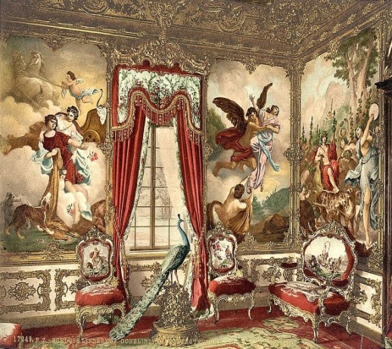


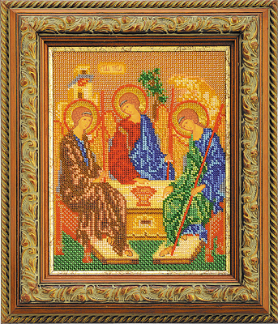
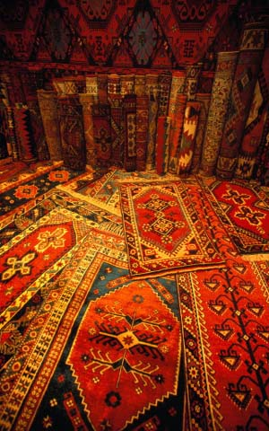
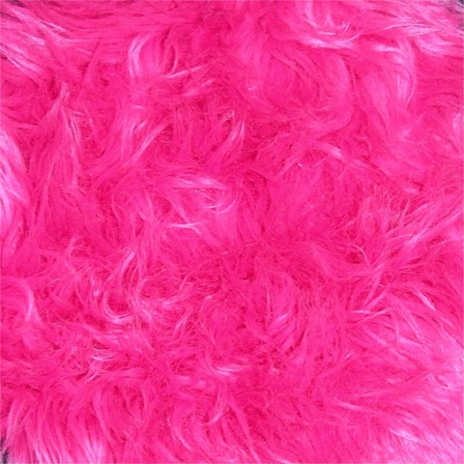
ДИЗАЙН КОВРОВЫХ ИЗДЕЛИЙ

Slide 2
Основоположниками искусства были гончары и кузнецы, ткачи и ткачихи, портные и портнихи и вообще ремесленники, люди, чьи аристократически созданные вещи, радуя взгляд наполняют музеи
М. Горький

Slide 3
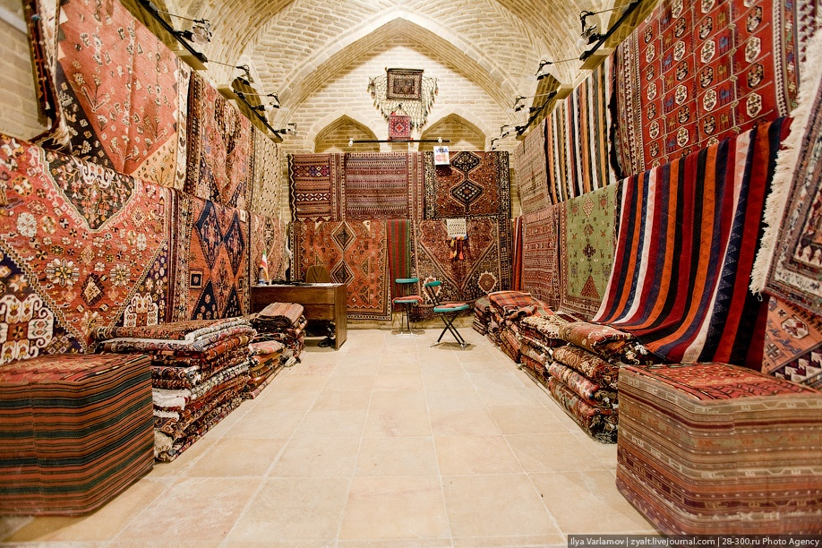
Узнаем:
историю ковров;
дизайн ковров;
технологию изготовления ковров
Научимся:
заправлять ткацкую иглу;
получать ковровый ворс нетрадиционным способом

Slide 4
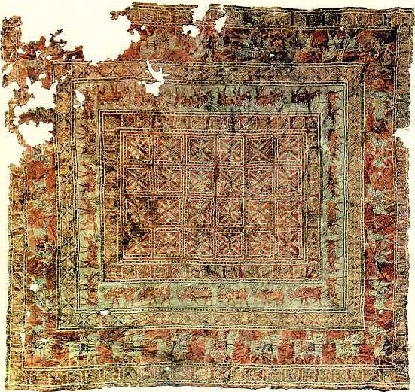
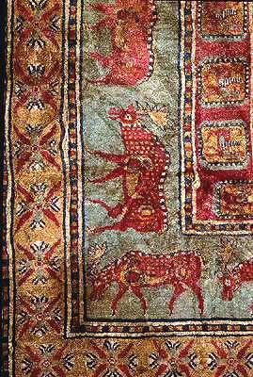
История ковров
Древнейший ковёр в мире — пазырыкский ковёр (V век до н. э.), обнаруженный на Алтае в 1949 году при археологических раскопках самого большого кургана Пазырык. Художественное оформление ковра отличается богатством и разнообразием мотивов.

Slide 5
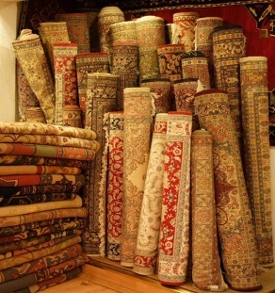
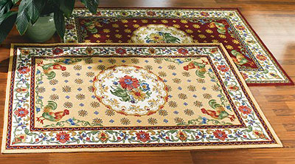
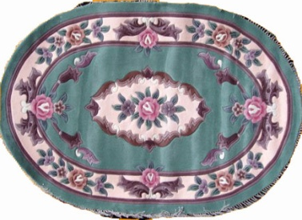
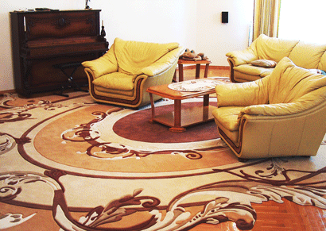
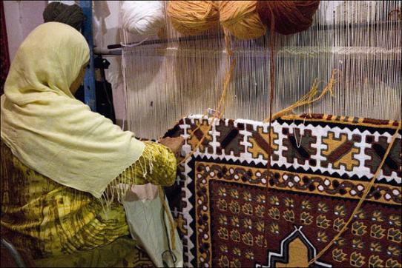
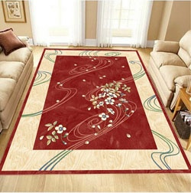

Дизайн ковров
История дизайна ковров уходит своими корнями в далекие времена, когда люди стали ткать ковровые покрытия не только для того, чтобы согреться, но и с целью создания уюта в своем доме.
Ковры ручной работы

Slide 6
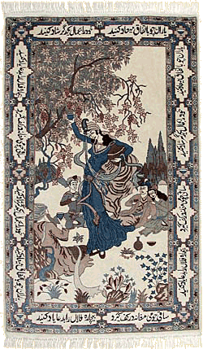
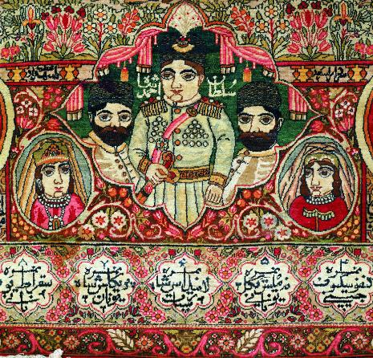

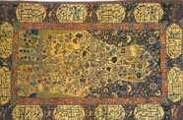
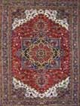
О чём говорят ковры
Персидские ковры и в самом деле – «говорящие». Их язык – узелки и краски

Slide 7
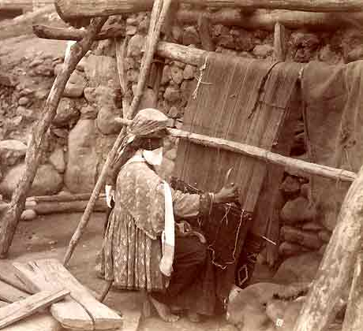
Легенда о ткачихе
В каждой сказке – лишь доля сказки. И на больших городских мануфактурах, и в горных деревушках, и в лагерях кочевников ткачихами становятся совсем юные девушки с проворными руками и внимательными глазами.

Slide 8

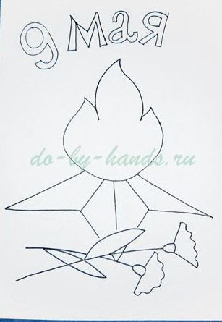





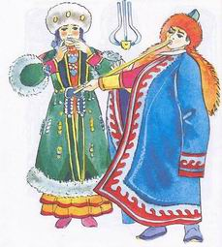
Сюжет картин
В этом году мы празднуем 70 лет со Дня Победы и 80 - летие Куюргазинского района . Вот они и будут являться сюжетом наших картин.

Slide 9
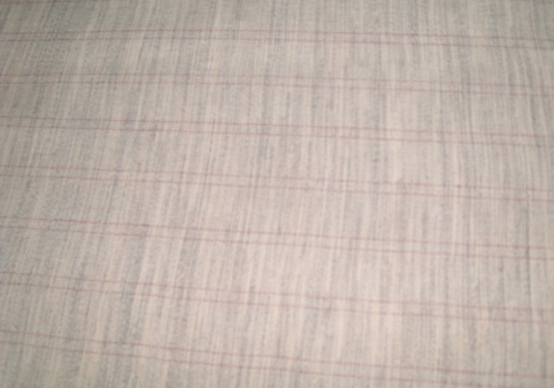


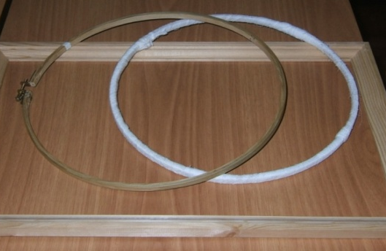
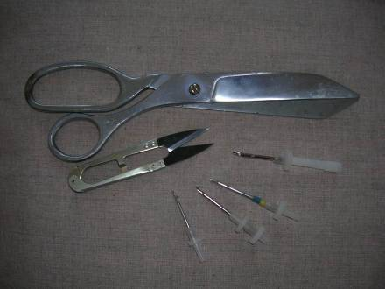
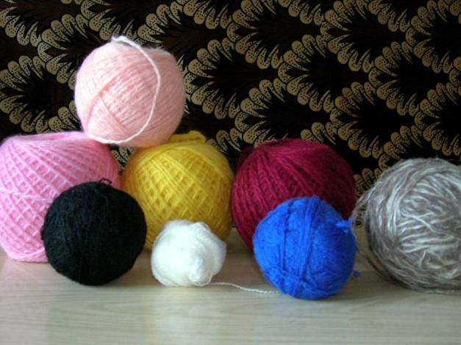
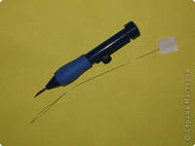
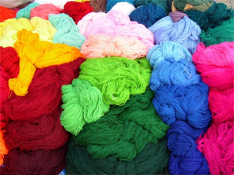
Материалы и инструменты
Тканевая основа
Игла
Нитки
Рамка или пяльцы
Ножницы

Slide 10
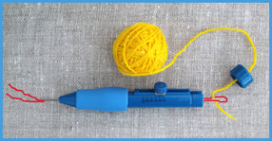
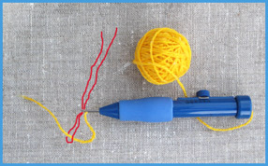
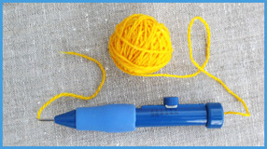
Заправка иглы
Вышивка выполняется при помощи ковровой иглы, которая состоит из рукоятки и рабочей части. Рукоятка и игла полые. Кончик иглы скошен. Ушко расположено на длинной стороне кончика иглы. Пряжу вдеть в ковровую иглу поможет нитковдеватель, который можно сделать из тонкой проволоки или лески, сложенной пополам. Кончики скрепляются бусинкой для удобства использования.

Slide 11
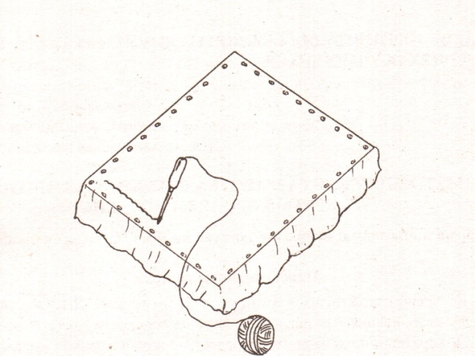
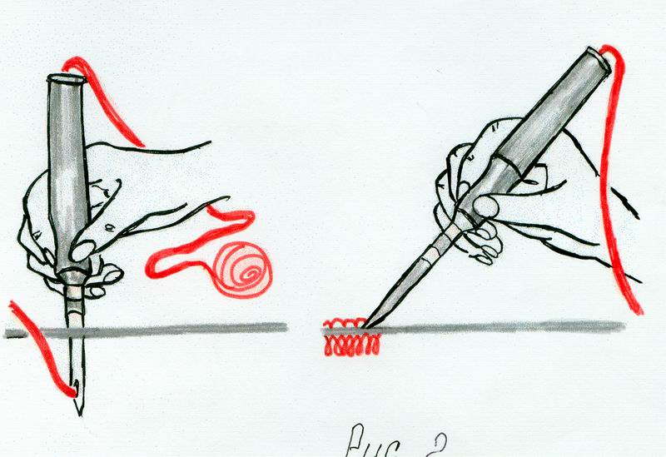
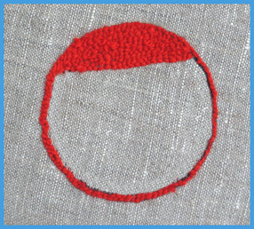
Техника выполнения петлистого стежка
иглу с заправленной ниткой вколоть в ткань;
вытянуть иглу назад так, чтобы с изнаночной стороны получились короткие стежки, схожие с машинными, а с лицевой стороны – вытянутые петли (ворс)

Slide 12
Правила выполнения петлистого стежка
нитки, идущие от клубка, должны идти свободно;
иглу втыкать в ткань до упора;
игла впереди – нить за ней;
стежки выполнять короткие, близко друг к другу;
застилать узор можно: слева направо, сверху вниз, снизу вверх, по кругу;
выбрать одно направление
застилать ряды густо, чтобы сквозь петли не просвечивала ткань

Slide 13
Правила техники безопасности
Правила техники безопасности труда
1. Должно быть достаточно пространства, чтобы разместить все материалы для работы.
2. Источник света должен находиться слева.
3. Каждые 1-1.5 ч. Глазам необходим 30-минутный отдых. Перерыв и расслабление необходимы для восстановления функции глаз.
4. Иглы должны находиться в игольнице.
5. На рабочем месте должен находиться спецлоток для мусора
6. Осторожно! Ножницы должны быть закрытыми, острые предметы не должны лежать на краю.
ТБ при работе с ножницами.
Храните ножницы в определённом месте.
Кладите их сомкнутыми остриями от себя.
Нельзя держать ножницы острыми концами вверх.
Передавать ножницы кольцами вперед.

Slide 14
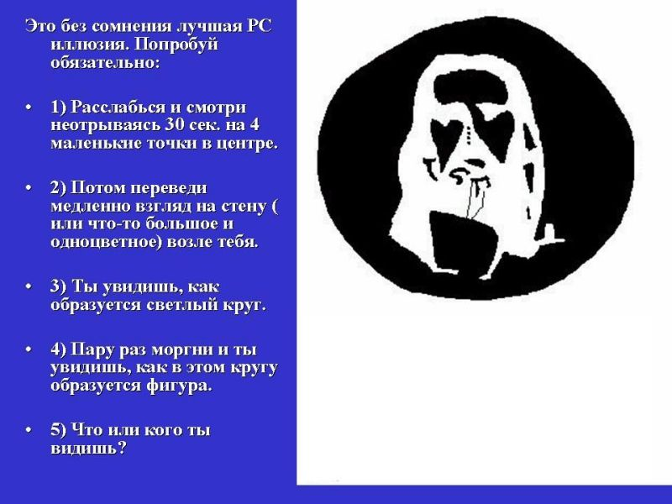
Разминка для глаз

Slide 15

Разминка для глаз

Slide 16
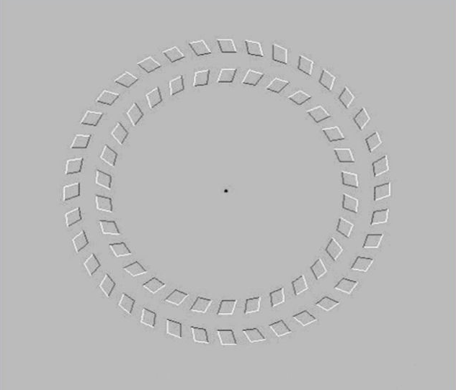

Slide 17
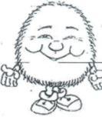

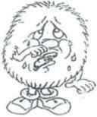
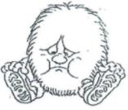
Ваше впечатление об уроке:
Хорошо, но не всё воплотили
Здорово, нам понравилось!
Были трудности
Были трудности
Сделали мало

Slide 18

Ковровая вышивка –
это тот вид рукоделия, который
создается на многие
годы, делая теплым
и уютным ваш дом,
радуя вас и привлекая
интерес окружающих.

Slide 19

Спасибо за работу на уроке!
Всем успехов
в творчестве!

